Slide 1
Ze0132 Geografie obyvatelstva a sídel
KGE, PED MUNI, 2021

Slide 2
Sylabus geografie sídel
1. Úvod – vědní disciplína (protiklad město-venkov, vývoj disciplíny, zařazení, metody)
2. Sídelní prostor (ekumena a její hranice, druhy/formy sídel, poloha, přírodní potenciál)
3. Sídla (vlastnosti/kritéria/typy, urbanistický vývoj a kategorizace, venkov)
4. Vývoj (venkovského) osídlení (kmenové oblasti, kolonizace v Evropě / českých zemí)
5. Venkov – prostor – sídla (typologie, vnímání, specifika, přístupy, komunita, kvalita života)
6. Vývoj osídlení / měst ve střední Evropě (proměna, středověk, novověk, poválečné období)
7. Urbanizace (městské sídlo, přístupy, vnitřní struktura měst, rozložení obyvatelstva, současnost)
9. Suburbanizace (CZ) (zázemí, prostorový vývoj, urban sprawl, prostředí – např. fyzické)
10. Aktuální procesy vývoje osídlení (suburbium a post-, sanace, gentrifikace, modely, funkce měst)
11. Metropolitní regiony (historický vývoj, současná situace, prvky, příklady, modely

Slide 3
Literatura
KUNC, J., TOUŠEK, V., a kol. Ekonomická a sociální geografie. 1. vydání. Plzeň: Vydavatelství a nakladatelství Aleš Čeněk, s.r.o., 2008. 411 s. ISBN 978-80-7380-114-4.
V knihovně, online (ReserchGate)

Slide 4
1. Úvod, základní pojmy
Ze0132 Geografie obyvatelstva a sídel

Slide 5
Geografie sídel – předmět zájmu
Objektem jejího zájmu jsou sídla
Geografie obecně studuje nejen rozmístění různých objektů v prostoru, ale zabývá se i tím, jaké jsou jejich vzájemné vztahy, jak se mění v čase a snaží se odvodit příčiny a zákonitosti jejich rozmístění
Proto se geografie sídel nesnaží pouze popsat rozmístění sídel ve světě, ale také např. zjistit:
  jak se sídla vzájemně ovlivňují
  jakou mají sídla funkci
  jak se mění sídla v čase
  jakou mají sídla vnitřní strukturu, jak jsou organizována
  jestli existují nějaké zákonitosti rozložení sídel v prostoru

Slide 6
Geografie sídel – hlavní směry
3 hlavní směry (proudy) geografie sídel:
  geografie osídlení (settlement geography) – sídelní systémy, sídla - brány jako vnitřně stejnorodá, vztahy mezi sídly
  geografie města (urban geography) – vnitřní struktura měst, morfologické, genetické a sociodemografické znaky, vývoj, problémy měst
  geografie venkova (rural geography) – venkovské osídlení a jeho problémy

Slide 7
Vývoj disciplíny
Vyčlenila se koncem 19. stol. (co brát za počátky: monografie a popisy měst, cestopisy a náčrty sídel…), v souvislosti s pokusy interpretovat lokalizaci a charakter měst jako důsledek přírodních faktorů
Po 1. světové válce – morfologické studie popisující vnitřní prostředí, spolupráce sídelních geografů s disciplínami urbanismu a prostorového plánování
Pozornost od environmentálních faktorů k otázkám územní ekonomiky přinesla teorie centrálních míst W. Christallera
50., 60. a 70. léta – prostorové uspořádání sídel či vnitroměstských struktur, kvantitativní revoluce, nástup statistických metod
Po fáze kvalitativního období – nazírání na sídla a sídelní systémy v kontextu širších ekonomických a sociálních procesů (sociální geografie města, městská ekonomie, výzkum městských služeb)

Slide 8
Vývoj disciplíny
V 70. letech jsou důležitou součástí geografie sídel politicko-ekonomické přístupy k výzkumu města a jeho pozice v systému osídlení – marxističtí geografové vnímají utváření města/sídelního systému jako výsledek vztahů kapitalistické společnosti
Pronikání behaviorálních přístupů – reakce na kvalitativní období, vnímání města člověkem
Od 90. let jsou výzkumná témata poznamenána stále složitějšími vazbami mezi lidmi a místy a výrazným nárůstem mobility obyvatelstva, kapitálu a informací – různé procesy, často protichůdné s různým dopadem
  Snaha o zachycení komplexity, strukturace a významů, ne pokusy o simplifikaci
  Příklady témat – suburbanizace, utváření globálních míst, post-industriální etapa vývoje měst apod.

Slide 9
Důležité milníky vývoje disciplíny
Rozdělení na proudy (geografie sídel, města a venkova)
Do 2. světové války dominance morfologicko-genetického popisu sídel, po válce funkční klasifikace
Pokrok ve výzkumných metodách: souvisí s kvantitativní revolucí od 50. let, modelování (gravitační modely, pravidlo vel. pořadí, teorie centrálních míst)
Zvyšuje se aplikační funkce a interdisciplinarita (spolupráce s územním plánováním, urbanismem, sociologií, ale i marketingem)

Slide 10
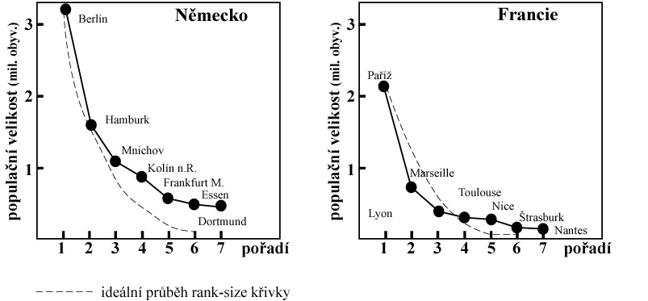

Rank-size rule
Snaží set statisticky modelovat velikostní rozložení měst v daném systému osídlení
Vzorec: $S_{x}=S_{1}/n_{x}$
$S_{x}$ - populační velikost města x
$S_{1}$ - populační velikost největšího města v zkoumaném sídelním systému
$n_{x}$ - pořadí města podle populační velikosti
Polycentricita x monocentricita
Kritika – problém ohraničení měst
Kritika – vypovídací schopnost
Zdroj: Mulíček, O., Ekonomická a sociální geografie

Slide 11
Teorie centrálních míst
Teorie centrálních míst (Christaller, 1933)
  Základ pro geografii služeb, geografii sídel atd.
  Služby jsou významným médiem reálně fungujících intersídelních vazeb, které rozřazují sídelní prostor do hierarchických úrovní
  Takto lze vnímat územní obslužný systém za jeden funkční celek
  Cílem bylo vysledovat zákony ovlivňující počet, rozmístění a velikost sídel
Základní principy:
    Hierarchický princip
    Princip poklesu poptávky se vzdáleností
    Každé obslužné středisko (centrální místo) vytváří a poskytuje zboží a služby (centrální funkce)
  V idealizované homogenní rovině z hlediska hustoty zalidnění a dopravní dostupnosti je cena poskytovaného zboží a služeb diferencovaná pouze dopravními náklady, které se zvyšují se vzdáleností od centrálního místa
  Poptávka klesá se vzdáleností a pro každé zboží lze sestrojit tzv. kužel poptávky – jehož promítnutím do území je kruhová obslužná oblast
  Kruhové oblasti nepokryjí celé území nebo vzniknou překryvy – snaha o minimalizaci dopravních nákladů -> volba nejbližšího centrálního místa – vznik pravidelné 6tiúhelníkové sítě obslužných oblastí

Slide 12
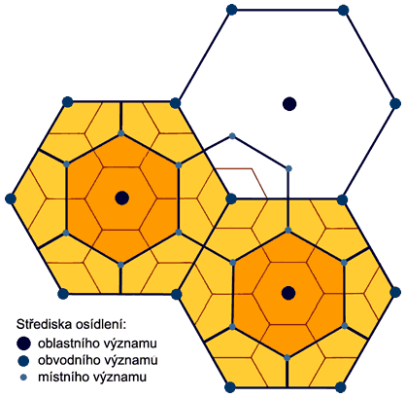
Teorie centrálních míst
Detailně viz: https://is.mendelu.cz/eknihovna/opory/zobraz_cast.pl?cast=46055

Slide 13
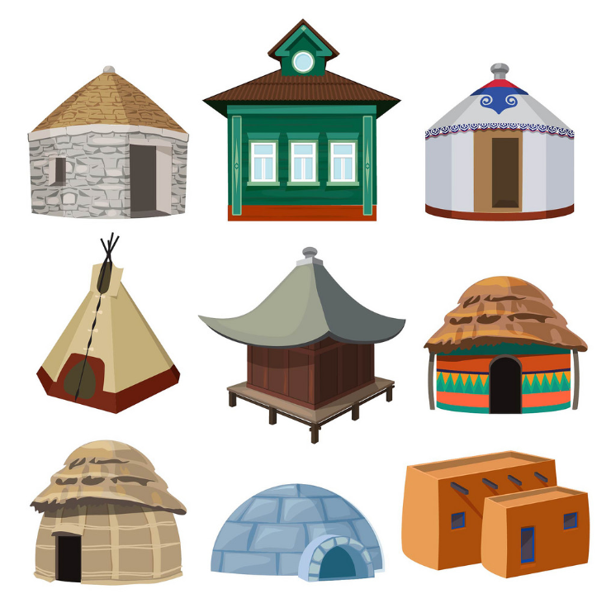
Základní pojmy a klasifikace sídelních jednotek
Usedlost
  základ každého sídla
  prostory trvalého nebo jen občasného pobytu člověka, ve kterých člověk přespává, pracuje nebo přechovává své zásoby.
  součástí usedlosti je zpravidla obytný dům, v některých případech (zejména na venkově) i hospodářské budovy a k nim přiléhající hospodářský prostor (dvůr, zahrada).
  stavební materiál usedlosti závisí na účelu stavby a bohatství případně chudobě majitele, ale odrážejí se v něm i tradice, zvyklosti a způsob obživy obyvatel, případně klimatické podmínky
  velikost usedlosti označujeme v geografii sídel počet rodin, pro které je usedlost určena
https://www.vectorstock.com/royalty-free-vector/traditional-buildings-and-small-houses-of-world-vector-20592984

Slide 14
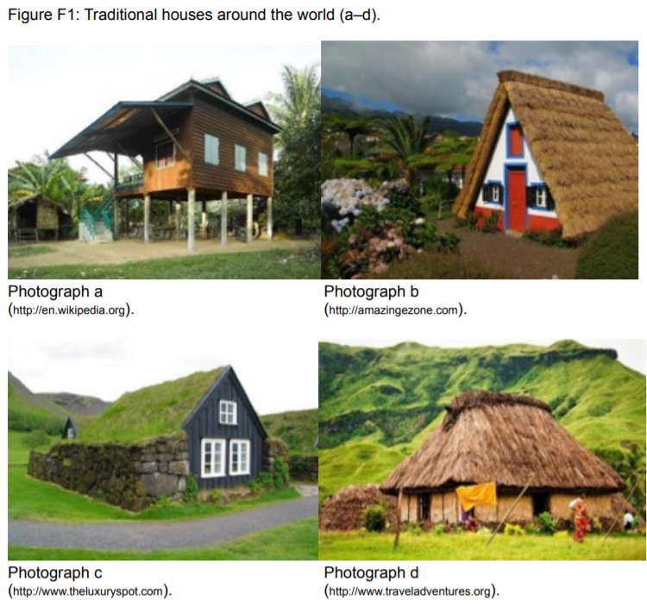
Geografická a kulturní diverzita

Slide 15
Sídlo
Prostorově oddělená a trvale osídlená skupina lidských obydlí
Vlastní místní pojmenování a je odděleno od ostatních sídel plochami, na kterých lidská obydlí nejsou
Součástí každého sídla jsou:
  obyvatelstvo
  materiální formy – domy, které neslouží k bydlení (obchody, úřady, sklady, továrny apod.) a různé plochy, které jsou nezbytné k fungování sídla (cesty, parky, zahrady, parkoviště apod.)
Základní diferenciace sídel:
  Venkovská sídla (sídla venkovského typu)
    Rozptýlená (samoty) – Amerika, Austrálie, horské oblasti, subpolární oblasti
    Skupinová – Evropa, Afrika, Asie, V pobřeží USA
  Městská sídla (sídla městského typu)

Slide 16
Typy sídel
přechodná /dočasná/ – Mongolové; primitivní – jurta – kočovníci ve stepích; indiáni – kmeny v Amazonii, polopouště; moderní – houseboaty, karavany, meteorologické stanice, polární stanice
trvalá – osídlení => samota => osada => vesnice => město
  rozptýlené /samoty/ – USA, Skandinávie, Austrálie, J Afrika /farmy se zemědělským využitím/ + Bretaň
  skupinové – Asie, Evropa, SV USA; menší rozloha zemědělské půdy na 1 usedlost
  vesnické osídlení – rozptýlené – farmy, ranče s obrovskými polnostmi; čas od času centrum s obchodem, poštou školou, benzínkou (do školy chodí děti autobusem)

Slide 17
Faktory ovlivňující vytváření sídel
Klíčový vliv neolitické a průmyslové revoluce
Obecně platné:
  Přírodní podmínky – reliéf, klima, vegetace, geologické podloží atd.
  Socioekonomické podmínky – doprava, služby, výroba apod.
  Činitelé obecného charakteru – administrativní a politické uspořádání
Ve středověku:
  Obranná poloha – vyvýšeniny, meandry řek
  Dopravní poloha – kupecké cesty, na brodu
  Poloha u ložisek vzácných kovů (zlato, stříbro, měď)

Slide 18
Faktory ovlivňující vytváření sídel
V 2. polovině 19. století:
  Dopravní poloha – na železnici nebo na vodní cestě
  Existence tradice nebo specifických možností průmyslové výroby
  Ložiska rud a zvláště uhlí
  Dostatek pracovních sil
V současnosti:
  Kvalita ŽP
  Dostatek kvalitní vody
  Telekomunikační propojení
  Existence vzdělanostních a výzkumných středisek
  Křížení dopravních tras a přítomnost dálnice

Slide 19
Obec
Se základními pojmy geografie sídel – usedlost, sídlo, město, venkovské sídlo – jsou často zaměňovány pojmy administrativně správní, zejména pojem obec
Obec je základní článek administrativního členění státu, v ČR tvoří obec podle zákona č. 128/2000 Sb., o obcích (obecní zřízení) „základní územní samosprávné společenství občanů“, které „pečuje o všestranný rozvoj svého území a o potřeby svých občanů“.
Každá obec je hranicemi oddělena od jiných obcí nebo od území jiných států
V ČR obce vyplňují celé území státu s výjimkou tzv. vojenských újezdů
Obec se může skládat z jednoho nebo více katastrálních území, které slouží k přesné evidenci právních vztahů k půdě, zejména k evidenci vlastnictví
Obec může mít několik částí obce = evidenční jednotka, která má vlastní název a vlastní označování budov popisnými nebo evidenčními čísly. V případě místního oddělení části obce se používá termín osada
Počet obcí se může měnit slučováním nebo oddělováním

Slide 20
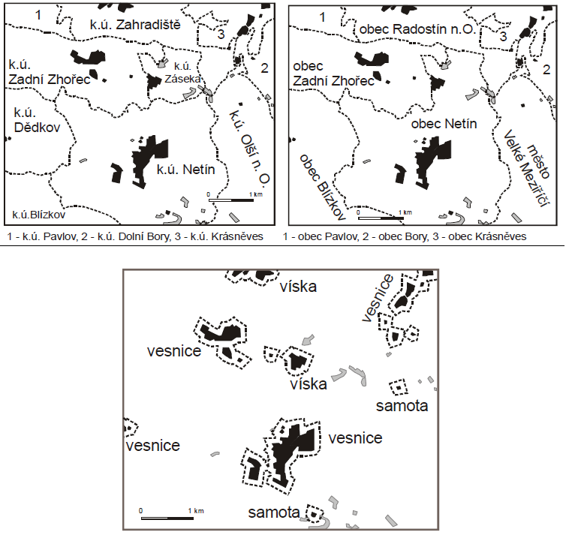
Obec x sídlo
Obce jsou administrativně správní jednotky, sídla jsou útvary vymezené na základě geografických kritérií
Proto může jedna obec zahrnovat i větší počet sídel, naopak některá sídla mohou být rozdělena na větší počet obcí
Výhodou práce s obcemi je, že pro ni na rozdíl od sídel existují data
Zdroj: Halás, M. ZÁKLADY HUMÁNNÍ GEOGRAFIE 2. GEOGRAFIE SÍDEL, s. 11

Slide 21
Městys
Historický typ obce stojící mezi obcí a městem
Status městyse nebo městečka uděloval od 13. století panovník, po roce 1918 ministerská rada, městys musel mít městský charakter a plnit roli spádového městečka pro okolní vesnice
Statut „městys“ přestal být udělován od roku 1949, novelou zákona o obcích (č. 128/2000 Sb.) se od roku 2006 tento statut opět navrací

Slide 22
Město
Větší obce mohou obdržet městský statut – pak se označují jako města
26 velkých nebo rozlehlých měst České republiky se označuje jako statutární města – na základě vyhlášky, která se označuje jako status města, mohou se členit na samosprávní části
  Brno, České Budějovice, Děčín, Frýdek-Místek, Havířov, Hradec Králové, Chomutov, Jihlava, Jablonec nad Nisou, Karlovy Vary, Karviná, Kladno, Liberec, Mladá Boleslav, Most, Olomouc, Opava, Ostrava, Pardubice, Plzeň, Prostějov, Přerov, Teplice, Třinec, Ústí nad Labem a Zlín.
Města mohou (ale nemusí) rozčlenit své území na menší samosprávné městské obvody nebo městské části s vlastními orgány samosprávy
Zvláštní postavení má hlavní město Praha, jehož správa se řídí zvláštním zákonem, protože Praha je současně obcí i vyšším územním samosprávným celkem (krajem)
Znaky města:
  vysoká hustota osídlení
  kompaktnost a koncentrace zástavby
  typická demografická, sociální a profesní struktura obyvatel (obvykle nepracují v zemědělství, ale naopak v obchodu, průmyslu, službách)
  poskytování správních, vzdělávacích, obchodních a kulturních funkcí pro širší okolí

Slide 23
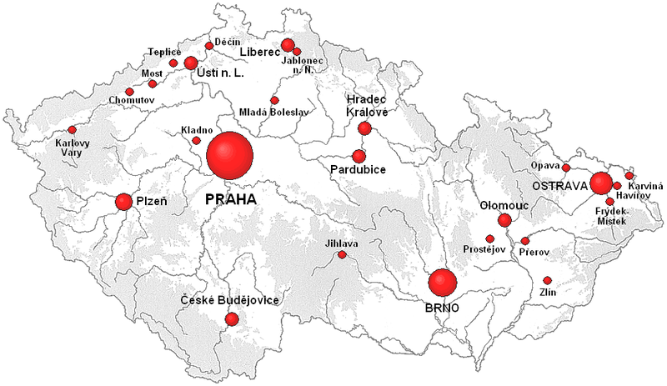
Statutární města ČR

Slide 24
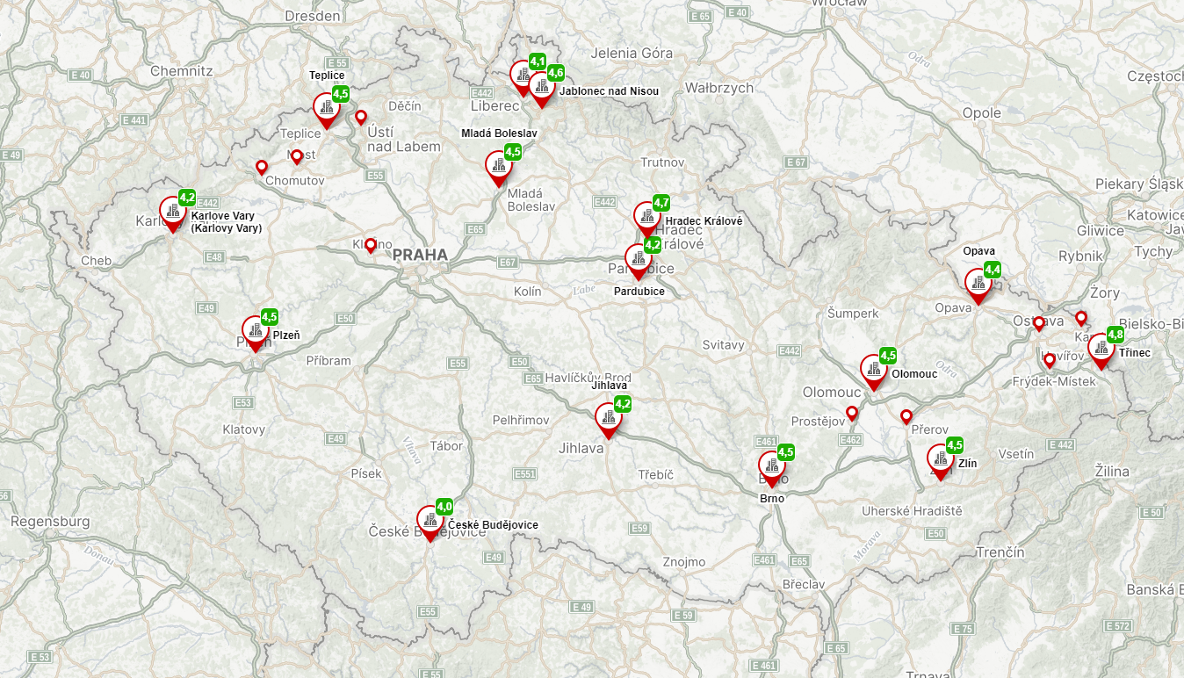
Statutární města ČR

Slide 25
(Ne)osídlené území světa
Jednou z hlavních charakteristik v rozmístění obyvatelstva na Zemi je mimořádná nerovnoměrnost
Území, které je člověkem osídlené a hospodářsky využívané – ekumena zaujímá asi 43 % souše 64 mil. km²
Území na Zemi trvale neosídlené a hospodářsky nevyužívané lidmi – anekumena (pouště, zaledněná území, vysokohorské oblasti apod.)
Území osídlené dočasně (např. pastva dobytka) – subekumena nebo semiekumena (37 % souše, asi 55 mil. km²)

Slide 26
Vývoj sídelních systémů
Klíčový vliv neolitické a průmyslové revoluce
Prvotní přístřešky: Olduvai (Tanzánie) cca před 1 mil. let, u nás Předmostí, Dol. Věstonice (většinou kočovníci)
První sídla městského typu – oblast středního východu (Jericho) – cca 8 tis. let př. n. l.
U nás předchůdci sídel – keltská oppida (Závist, Staré Hradisko, Stradonice…)
Se vznikem centralizovaných starověkých států vznikají velkoměsta a sídelní síť, která přetrvává dodnes

Slide 27
Vývoj osídlení na území ČR
Přírodní podmínky jako hlavní historický faktor osídlení – nejstarší centra ve středních Čechách, na jižní Moravě, v Polabí, Poohří a na Hané –> raná slovanská kolonizace
2 významné vlny – ze Z Ukrajiny a z Podunají
Zakládána významná hrazená místa – hradiště (7.–12. století)
Od 13. století německá kolonizace horských oblastí (vnější kolonizace) a valašská kolonizace V a JV Moravy
Později vliv dopravní polohy, obchodu nebo politického rozhodnutí na zakládání měst
Katastrofou byla třicetiletá válka – ztráta až 43 % české populace
1781 – v Rakousku-Uhersku zrušeno nevolnictví –> uvolnění pracovních sil
Industrializace – průmysl hlavním faktorem migrace a populačního růstu měst

Slide 29
Vývoj osídlení na území ČR
Deformace přirozené sídelní struktury ČR po 2. světové válce:
1. Vládní politika snažící se o vyrovnávání regionálních rozdílů a současně podpora vybraných regionů (nábor pracovníků do těžkého průmyslu včetně navazující bytové výstavby) vedoucí k:
    Potlačení přirozených migračních proudů (znevýhodněny některé regiony v okolí hlavních rozvojových center a os ČR).
    Snížení vnější konkurenceschopnosti nevhodně podporovaných regionů (Ostravský region, Severní Čechy + např. Kladno)
2. Směřování investic do těžkého průmyslu a masové bytové výstavby (sídliště), omezení možností individuální výstavby (druhé bydlení v ČR) – ve srovnání se západním světem potlačení suburbanizace, nižší význam městských center, nižší sociální rozdíly v rámci města
3. Zásahy do tradičního venkovského života (kolektivizace, vznik velkých zemědělských závodů, potlačení role tradičních osobností, nevhodné urbanistické zásahy)
4. Středisková soustava osídlení představuje příklad politické snahy ovlivnit podobu systému osídlení. V rámci této soustavy měly být vymezeny hierarchické stupně sídel:
  Střediskové obce oblastního významu tvořeny 11 regionálními aglomeracemi a 23 městskými regiony.
  Středisko osídlení obvodního významu (cca 170 sídel)

Slide 30
Vývoj osídlení na území ČR
5. V případě venkova byly vymezeny kategorie:
Středisko osídlení místního významu (větší sídlo, základní obchodní infrastruktura)
Nestřediskové sídlo trvalého významu (obytná funkce)
Nestředisková sídla ostatní
V rámci střediskové soustavy směřovaly investice primárně do sídel vyšší hierarchické úrovně, hlavními problémy ovšem byl nedostatek finančních zdrojů pro nejvyšší úroveň soustavy a potlačení rozvoje nejmenších obcí
Proto byla tato soustava na počátku 90. let odmítnuta
Vytvoření uzavřených geografických celků na úrovni okresů (dojížďka, migrace)
6. Předválečný odsun českého obyvatelstva ze Sudet a poválečný odsun německého obyvatelstva ovlivnil systém osídlení v pohraničních regionech:
  Vylidnění řady menších sídel (např. okresy Cheb, Sokolov, Tachov ztratily 55 % původního obyvatelstva)
  Socioekonomické dopady (ztráta tradičních vazeb k půdě a majetku; přetrhání sociálních vazeb; rostoucí kriminalita)
Následné dosídlování nebylo dostatečné a navíc mělo výrazně výběrový charakter (průmyslové regiony, větší sídla)

Slide 31
Základní charakteristika českého osídlení
Čechy, severozápadní Morava a Slezsko mají velký počet sídel, zejména hustou síť měst a městeček a rozptýlené venkovské osídlení
Osídlení je poměrně rovnoměrné, zejména v rozmístění velkých a středních měst
Hlavní hospodářská centra (Praha, Brno, Ostrava, Plzeň) a krajská města mají vesměs dobrou polohu
Obecně hustá síť sídel přispívá ke stírání rozdílů ve způsobu života na venkově a ve městě, usnadňuje vzájemné kontakty a rychlé poměšťování zejména v regionech velkých měst

Slide 32
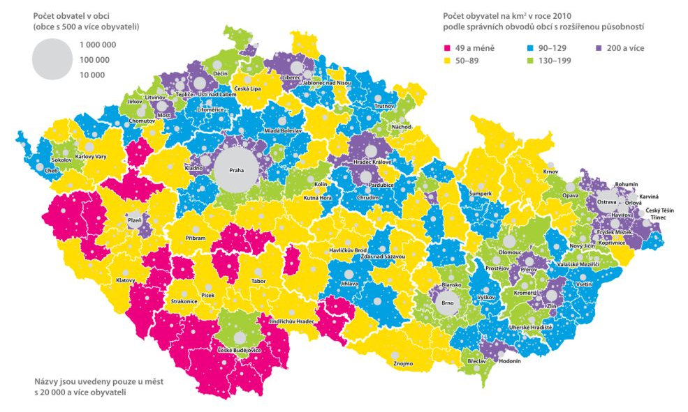
Sídelní systém ČR

Slide 33
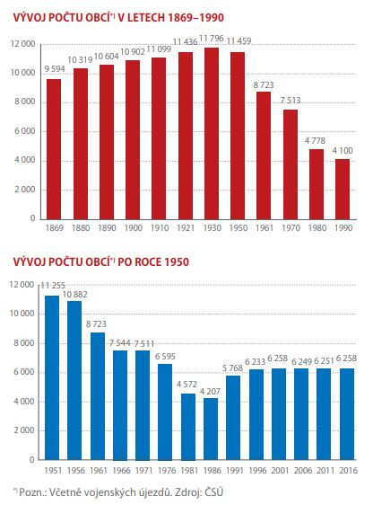
Sídelní systém ČR
Hlavní město (1)
Krajská města (14 = počet krajů, včetně Prahy)
Statutární města (27, včetně Prahy; od 31. 8. 2018 nově Třinec)
Okresní města (76 = počet okresů + 15 pražských obvodů)
Obce s rozšířenou působností (205)
Obce s pověřeným obecním úřadem (384)
Obce a vojenské újezdy (6 258)
Základní sídelní jednotky (21 704)

